Slide 1

Conferencia No. 3
Diseño de Software
Principios de Diseño de Software

Slide 2

Construcción de una casa
Construida eficientemente y en un tiempo
razonable por un equipo
Requiere:
Modelado
Proceso bien definido
Herramientas más sofisticadas
Esta casa no la puedo construir sin un plano

Slide 3

REGLA DORADA DE LAS RELACIONES PERSONALES EXITOSAS
“De la forma que quieras ser tratado, así trata a los demás”

Slide 4
“El comienzo de la sabiduría de un programador de computadoras está en reconocer la diferencia entre obtener un programa que funcione y obtener uno que funcione correctamente”
M.A. Jackson (1975)

Slide 5
Objetivos de la clase
Conozcan algunos indicios que evidencias deficiencias en el diseño de sistemas.
Conozcan ciertos principios fundamentales para el diseño de sistemas que pueden ser empleados como bases para el razonamiento y guía para la acción durante las actividades de diseño.

Slide 6
Sumario
Indicios de mal diseño.
Principios de diseño.
Bibliografía
Roger Pressman. Ingeniería del software: un enfoque práctico. 7ma edición. 2010. Capítulo 13.

Slide 7
Indicios del mal diseño

Slide 8
Diseño como actividad creadora combina:
Creatividad
Intuición
Experiencia
Guías
Métodos
Heurísticas
Criterios de calidad
Proceso iterativo
Del Ing.
del software
Del proceso
de diseño
Diseño final
Notes:
Es un proceso de resolución de problemas cuyo objetivo es encontrar y describir una forma:
Para implementar los requisitos funcionales del sistema.
Respetando las restricciones impuestas por los requisitos no funcionales.
Ajustándose a los principios generales de calidad

Slide 9

Diseño como toma de decisiones
El diseñador se enfrenta a una colección de
problemas de diseño.
Cada problema tiene normalmente
varias soluciones alternativas
OPCIONES DE DISEÑO
El diseñador toma una decisión de diseño para resolver cada problema
ESTE PROCESO IMPLICA ELEGIR LA MEJOR OPCIÓN ENTRE LAS ALTERNATIVAS
Notes:
Ejemplo de una tienda, y muchos zapatos. Cuál nos compramos?

Slide 10

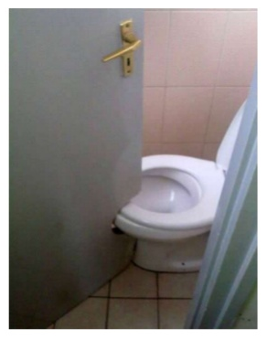
Ejemplos de malos diseños
Arreglar algo mal diseñado….

Slide 11
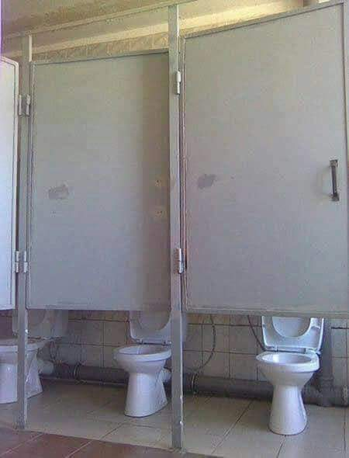
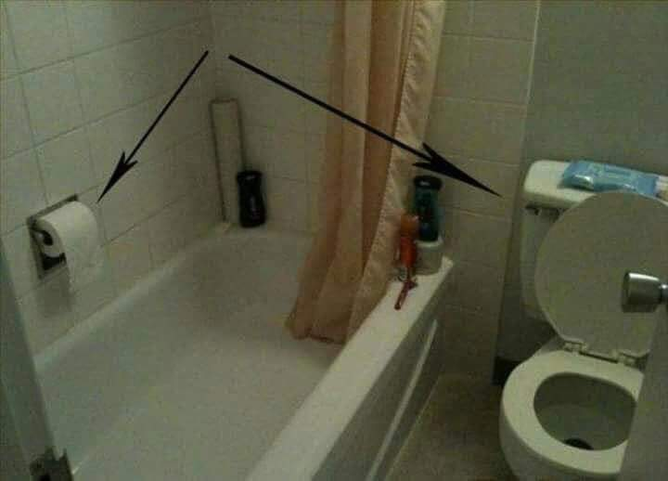
Ejemplos de malos diseños

Slide 12

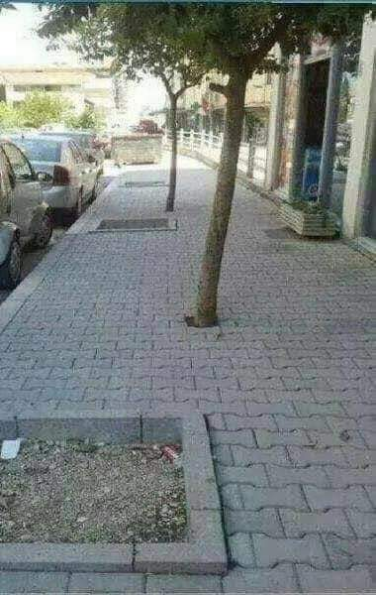
Ejemplos de malos diseños

Slide 13
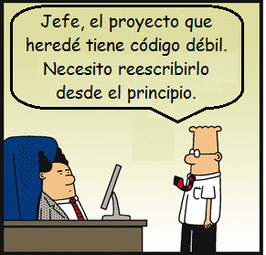
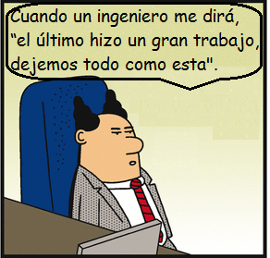
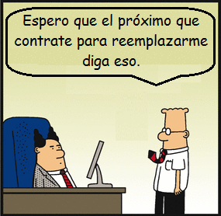
Indicios de un mal diseño

Slide 14


Indicios de un mal diseño
Una pieza de software que cumpla sus requisitos, pero que aún así exhiba alguno o varios de los siguientes problemas, tiene un mal diseño.
Rigidez
Fragilidad
Inmovilidad
Viscosidad

Slide 15


Indicios de un mal diseño
Es difícil de cambiar porque un cambio en cualquier parte afecta muchas otras partes del sistema (RIGIDEZ).
Cuando tú haces un cambio, hay partes que inesperadamente “se rompen” (FRAGILIDAD).
Resulta difícil de reutilizar en otra aplicación porque no se puede soltar de la aplicación actual. (INMOVILIDAD).
A la hora de implementar cambios, siempre existen partes que conservan buenas cualidades del diseño, mientras que existen otras que rompen esas cualidades. Es mejor “ponerle un parche” que realizar el cambio guardando la intención del diseño original. (VISCOSIDAD).

Slide 16

Técnicas o principios generales de Diseño
A principle is “a basic truth or a general law … that is used as a basis of reasoning or a guide to action.”
Abstracción.
Cohesión y Acoplamiento.
Descomposición y modularidad.
Encapsulamiento.
Separación de Interfaces e implementaciones.
Suficiencia, completitud y carácter primitivo.
Notes:
Un principio es una verdad básica o una ley general… se usa como una base de razonar o una guía a la acción

Slide 17
Técnicas o principios generales de Diseño
Abstracción ⇒ ocultar detalles
Cohesión y Acoplamiento ⇒ yin y el yan del diseño de software
Descomposición y modularidad ⇒ divide y vencerás
Encapsulamiento ⇒ Information Hiding
Separación de Interfaces e implementaciones ⇒ puntos de variación
o evolución
Refactorización ⇒ proceso de cambiar un sistema de software
sin alterar el diseño mejorando su estructura
interna

Slide 18
Principios de diseño

Slide 19
Principios de diseño (Davis 1995, tomado de Pressman)
El proceso de diseño no deberá utilizar “orejeras” ⇒ enfoques alternativos.
El diseño debe poder rastrearse hasta el modelo de análisis.
El diseño no deberá inventar nada que ya esté inventado ⇒ usar patrones de diseño existente y dedicar tiempo a su integración y a lo que representa algo nuevo.
El diseño deberá estructurarse para admitir cambios.

Slide 20
Principios de diseño (Davis 1995, tomado de Pressman)
El diseño deberá minimizar la distancia intelectual entre el software y el problema, como si de la misma vida real se tratara ⇒ el diseño del software, siempre que se pueda, imita la estructura del dominio del problema.
El diseño deberá estructurarse para degradarse poco a poco, incluso cuando se enfrenta con datos, sucesos o condiciones de operación aberrantes ⇒ manejo de excepciones, ante eventos no previstos una salida suave.

Slide 21
Principios de diseño (Davis 1995, tomado de Pressman)
El diseño no es escribir código y escribir código no es diseño.
El diseño deberá evaluarse en función de la calidad mientras se va creando, no después de terminarlo.
El diseño deberá revisarse para minimizar los errores conceptuales ⇒ el bosque y los árboles.

Slide 22
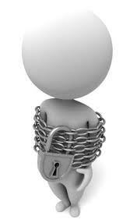
Principios de diseño Buenas prácticas en el diseño
Principios SOLID Robert Martin 1995
S: Single Responsibility Principle
O: Open/Closed Principle
L: Liskov subtitution principle
I: Interface Segregation Principle
D: Dependency Inversion Principle
Encapsular la variabilidad
Diseñar hacia las interfaces, no hacia las implementaciones
Favorecer la composición antes que la herencia
Principio “no hables con extraños” ⇒ Ley de Demeter
Principio Hollywood
Principio Única responsabilidad ⇒ Single Responsability (SRP)
Principio “abierto-cerrado” ⇒ Open-Close
Segregación de interfaces
Una y solo una regla ⇒ Once and Only once rule
Modularidad, cohesión y acoplamiento

Slide 23
Single Responsibility Principle (SRP)
Una clase o función de una clase deben tener una única razón para cambiar.
Cuando tenemos una clase o una función, debemos analizar si existe más de una posible razón que puedan generar cambios a la misma, si es así, puede ser que esta se esté dedicando a más de un tipo de responsabilidad, con lo cual, será más probable que cambie a menudo, y será potencialmente menos reutilizable.
Notes:
Single responsibility: Las clases controladoras solo se dedicarán a la lógica de negocio, el acceso a los datos estará en otro lugar.

Slide 24
Single Responsibility Principle (SRP)
Por qué se viola?
class Coche {
String marca:
Coche(String marca){this.marca = marca;
String getMarcaCoche () return marca;}
void guardaCocheBD(Coche coche){….}
}
class Coche {
String marca:
Coche(String marca){this.marca = marca;
String getMarcaCoche () return marca;}
}
class Coche DB{
void guardaCocheBD(Coche coche){….}
void eliminarCocheDB(Coche coche){….}
}
S
O
L
U
C
I
Ó
N
Notes:
S: Principio de responsabilidad única
Como su propio nombre indica, establece que una clase, componente o microservicio debe ser responsable de una sola cosa (el tan aclamado término “decoupled” en inglés). Si por el contrario, una clase tiene varias responsabilidades, esto implica que el cambio en una responsabilidad provocará la modificación en otra responsabilidad.
Considera este ejemplo:
¿Por qué este código viola el principio de responsabilidad única? Para un minuto y piensa un poco ;)
Como podemos observar, la clase Coche permite tanto el acceso a las propiedades de la clase como a realizar operaciones sobre la BBDD, por lo que la clase ya tiene más de una responsabilidad.
Supongamos que debemos realizar cambios en los métodos que realizan las operaciones a la BBDD. En este caso, además de estos cambios, probablemente tendríamos que tocar los nombres o tipos de las propiedades, métodos, etc, cosa que no parece muy eficiente porque solo estamos modificando cosas que tienen que ver con la BBDD, ¿verdad?
Para evitar esto, debemos separar las responsabilidades de la clase, por lo que podemos crear otra clase que se encargue de las operaciones a la BBDD:
Nuestro programa será mucho más cohesivo y estará más encapsulado aplicando este principio.

Slide 25
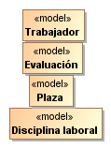

Single Responsibility Principle (SRP)
Actualización de sus
datos generales
Evaluación
Cambio de plaza
Asistencia al trabajo

Slide 26
Encapsular la variabilidad
Al diseñar, se deben reconocer las partes que son variables, de aquellas que no varían, y separarse entre sí.
Las partes variables deben ser encapsuladas en piezas separadas de modo que las partes que no varían puedan estabilizarse rápidamente.
Esto favorece también los casos en que las partes variables, pueden incrementarse o cambiarse en el tiempo.
USO DEL ETES
Pago en CUP
Pago en CUC
Unificación monetaria
Notes:
Encapsular la variabilidad: Diseñaríamos un mecanismo de diseño de acceso a datos, garantizando separar los elementos variables de los no variables.

Slide 27
Principio “Open-Close”
El diseño debe quedar abierto para extensiones y cerrado para modificaciones.
Identificar los cambios probables y dejar puntos de extensión necesarios abiertos, mientras deja cerrada la solución para las modificaciones más probables.
FUNDAMENTAL PARA SOLUCIONES REUTILIZABLES Y MANTENIBLES

Slide 28
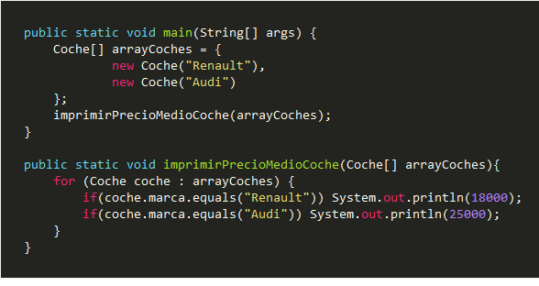
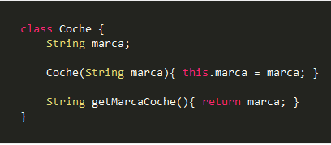
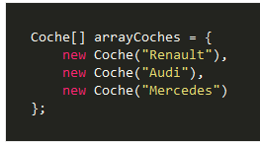
Principio “Open-Close”
Si quisiéramos iterar a través de una lista de coches e imprimir sus marcas por pantalla.
Notes:
O: Principio abierto/cerrado
Establece que las entidades software (clases, módulos y funciones) deberían estar abiertos para su extensión, pero cerrados para su modificación.
Si seguimos con la clase Coche:
Si quisiéramos iterar a través de una lista de coches e imprimir sus marcas por pantalla. Esto no cumpliría el principio abierto/cerrado, ya que si decidimos añadir un nuevo coche de otra marca:
También tendríamos que modificar el método que hemos creado anteriormente:
Como podemos ver, para cada nuevo coche habría que añadir nueva lógica al método precioMedioCoche(). Esto es un ejemplo sencillo, pero imagina que tu aplicación crece y crece… ¿cuántas modificaciones tendríamos que hacer? Mejor evitarnos esta pérdida de tiempo y dolor de cabeza, ¿verdad?
Para que cumpla con este principio podríamos hacer lo siguiente:
Cada coche extiende la clase abstracta Coche e implementa el método abstracto precioMedioCoche().
Así, cada coche tiene su propia implementación del método precioMedioCoche(), por lo que el método imprimirPrecioMedioCoche() itera el array de coches y solo llama al método precioMedioCoche().
Ahora, si añadimos un nuevo coche, precioMedioCoche() no tendrá que ser modificado. Solo tendremos que añadir el nuevo coche al array, cumpliendo así el principio abierto/cerrado.

Slide 29
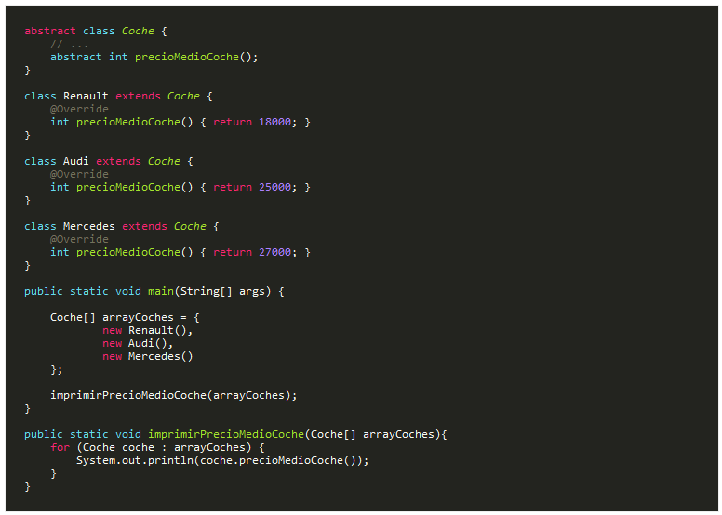
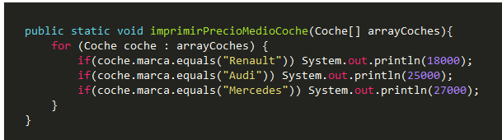
Principio “Open-Close”
Solución
Si tuvieramos que analizar todos los tipos de coche, para conocer su precio, ¿cuántas modificaciones tendríamos que hacer?
Notes:
O: Principio abierto/cerrado
También tendríamos que modificar el método que hemos creado anteriormente:
Como podemos ver, para cada nuevo coche habría que añadir nueva lógica al método precioMedioCoche(). Esto es un ejemplo sencillo, pero imagina que tu aplicación crece y crece… ¿cuántas modificaciones tendríamos que hacer? Mejor evitarnos esta pérdida de tiempo y dolor de cabeza, ¿verdad?
Para que cumpla con este principio podríamos hacer lo siguiente:
Cada coche extiende la clase abstracta Coche e implementa el método abstracto precioMedioCoche().
Así, cada coche tiene su propia implementación del método precioMedioCoche(), por lo que el método imprimirPrecioMedioCoche() itera el array de coches y solo llama al método precioMedioCoche().
Ahora, si añadimos un nuevo coche, precioMedioCoche() no tendrá que ser modificado. Solo tendremos que añadir el nuevo coche al array, cumpliendo así el principio abierto/cerrado.

Slide 30
Diseñar hacia las interfaces, no hacia las implementaciones
Este principio reconoce la separación de la interfaz abstracta de su implementación concreta.
Parte de la observación de que mientras las interfaces tienden a permanecer estables, las implementaciones pueden variar mucho, aparecer nuevas, modificarse formas existentes para ganar en una cualidad u otra como puede ser consumo de memoria o tiempo de respuesta.

Slide 31
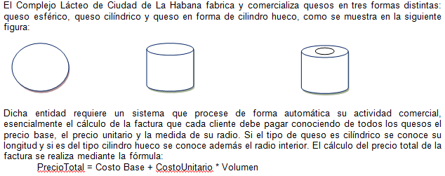

Diseñar hacia las interfaces, no hacia las implementaciones

Slide 32




Diseñar hacia las interfaces, no hacia las implementaciones
<<componente>>
Sistema de Facturación de Quesos
I_CalculoPrecio
CalcularPrecioQueso() ()
<<componente>>
Sistema de Comercialización de Quesos

Slide 33
Segregación de Interfaces
Principio de subdivisión de Interfaces: Los clientes no deberían depender de interfaces que no emplean.
Las interfaces deberían ser tan pequeñas como sea posible, de modo que mantengan la cohesión de las funciones que declaran.
Si una misma interfaz es empleada por más de un tipo de cliente, y cada uno tiene sus necesidades separadas, posiblemente la solución será dividir esta interfaz “gruesa” en dos para hacer cada una de las nuevas interfaces ajustada a las necesidades de su cliente.

Slide 34
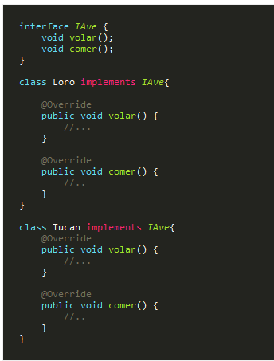
Segregación de Interfaces
Imaginemos que queremos definir las clases necesarias para albergar algunos tipos de aves.
Pero ahora imaginemos que queremos añadir a los pingüinos. Estos son aves, pero además tienen la habilidad de nadar.
Notes:
I: Principio de segregación de interfaz
Este principio establece que los clientes no deberían verse forzados a depender de interfaces que no usan.
Dicho de otra manera, cuando un cliente depende de una clase que implementa una interfaz cuya funcionalidad este cliente no usa, pero que otros clientes sí usan, este cliente estará siendo afectado por los cambios que fuercen otros clientes en dicha interfaz.
Imaginemos que queremos definir las clases necesarias para albergar algunos tipos de aves. Por ejemplo, tendríamos loros, tucanes y halcones:
Hasta aquí todo bien. Pero ahora imaginemos que queremos añadir a los pingüinos. Estos son aves, pero además tienen la habilidad de nadar. Podríamos hacer esto:
Así, cada clase implementa las interfaces de la que realmente necesita implementar sus métodos. A la hora de añadir nuevas funcionalidades, esto nos ahorrará bastante tiempo, y además, cumplimos con el primer principio (Responsabilidad Única).
El problema es que el loro no nada, y el pingüino no vuela, por lo que tendríamos que añadir una excepción o aviso si se intenta llamar a estos métodos. Además, si quisiéramos añadir otro método a la interfaz IAve, tendríamos que recorrer cada una de las clases que la implementa e ir añadiendo la implementación de dicho método en todas ellas. Esto viola el principio de segregación de interfaz, ya que estas clases (los clientes) no tienen por qué depender de métodos que no usan.
Lo más correcto sería segregar más las interfaces, tanto como sea necesario. En este caso podríamos hacer lo siguiente:

Slide 35
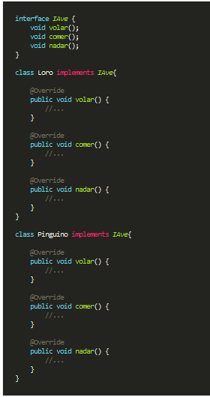
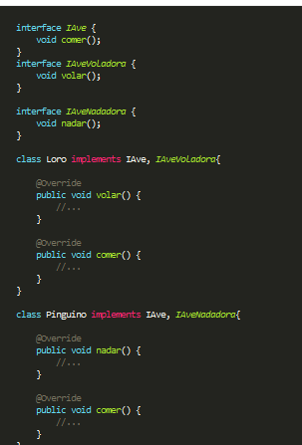
Segregación de Interfaces
Solución
Notes:
I: Principio de segregación de interfaz
Podríamos hacer esto:
Así, cada clase implementa las interfaces de la que realmente necesita implementar sus métodos. A la hora de añadir nuevas funcionalidades, esto nos ahorrará bastante tiempo, y además, cumplimos con el primer principio (Responsabilidad Única).
El problema es que el loro no nada, y el pingüino no vuela, por lo que tendríamos que añadir una excepción o aviso si se intenta llamar a estos métodos. Además, si quisiéramos añadir otro método a la interfaz IAve, tendríamos que recorrer cada una de las clases que la implementa e ir añadiendo la implementación de dicho método en todas ellas. Esto viola el principio de segregación de interfaz, ya que estas clases (los clientes) no tienen por qué depender de métodos que no usan.
Lo más correcto sería segregar más las interfaces, tanto como sea necesario. En este caso podríamos hacer lo siguiente:

Slide 36
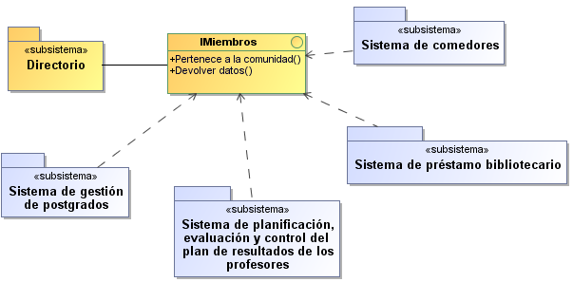
Segregación de Interfaces

Slide 37
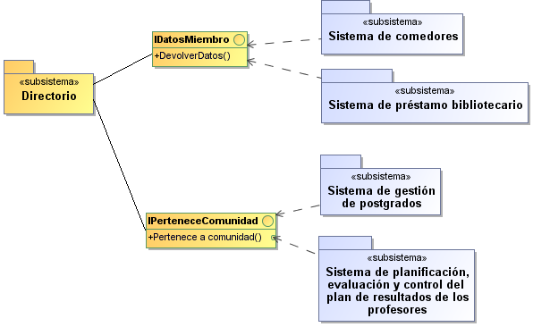
Segregación de Interfaces

Slide 38
Favorecer la composición antes que la herencia
Adicionar nuevos atributos
Adicionar nuevo comportamiento
Modificar el comportamiento de una clase existente
Herencia
E
ENCAPSULAR LA VARIABILIDAD
PROBLEMAS:
Explosión de combinaciones en las herencias.
Grandes jerarquías de herencia que resultan difíciles de comprender y dar mantenimiento.
Casos en los que se requiere emplear comportamiento de más de una clase, lo cual resulta imposible en varios lenguajes de programación

Slide 39
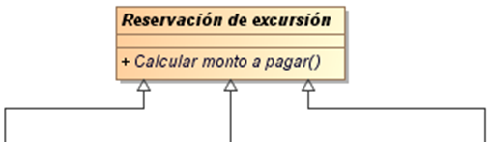
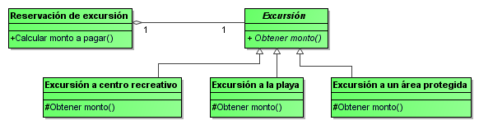
Favorecer la composición antes que la herencia

Slide 40
Principio “No hables con extraños” (Ley de Demeter) (Programación tímida-Shyprogramming)
Las piezas de código no deben revelar sus particularidades, y no deben interactuar con demasiadas otras “piezas”.
clases, subsistemas, módulos o cualquier otra agrupación
Dividir el código en “células” (clases, módulos, subsistemas) dependiendo de la complejidad, y mantener al mínimo posible las interacciones entre estas subdivisiones, de modo que si una de ellas requiere ser sustituida o reparada, el número de afectaciones se mantenga bajo.

Slide 41
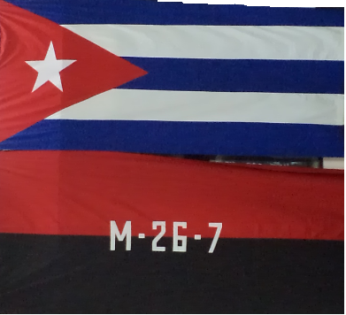
Principio “No hables con extraños” (Ley de Demeter)
Los miembros de una célula no conocían a los miembros de las restantes, de esta manera si una célula era capturada, el peligro de que las restantes fueran expuestas era menor.

Slide 42
Principio “No hables con extraños” (Ley de Demeter)
Ley de Demeter.- Las operaciones de una clase, solamente deberían efectuar llamadas a objetos que cumplan una de las 4 características siguientes:
A sí mismos.
A objetos pasados como argumento.
A objetos creados por ella.
A objetos con los cuales tiene relaciones directas.
Diseñar componentes tímidos (shy), que respetan la Ley de Demeter, ayuda a obtener bajo acoplamiento.

Slide 43
Principio Hollywood
“No nos llames, nosotros te llamaremos”
Al diseñar piezas de alto nivel que interactuarán con piezas de más bajo nivel, se debe evitar las llamadas de estas últimas a las primeras, las piezas de más alto nivel deben mantenerse como coordinadoras, y no viceversa.
La programación de una aplicación en la que se adicionan plugins debe seguir ese principio, el plugin no debe interactuar con su contenedor, sino al revés.

Slide 44
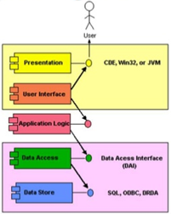

Principio Hollywood
“No nos llames, nosotros te llamaremos”

Slide 45
Once and Only Once Rule “una y solo una regla”
Este principio establece la no repetición de una misma responsabilidad en más de una clase o módulo.
En la medida en que una función es repetida en un mayor número de lugares, a la hora de modificar esa función, se pueden quedar varias de las piezas afectadas sin actualizar el cambio.
Notes:
Once & Only One rule: Un fichero de recurso, donde estableceríamos el puente de conexión, de tal manera que cada vez que se acceda a la BD se busca en un único lugar.

Slide 46
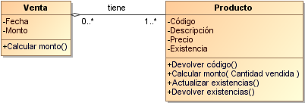
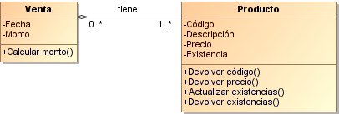
Once and Only Once Rule “una y solo una regla”

Slide 47
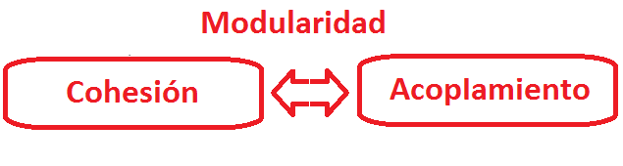
Modularidad, Cohesión, Acoplamiento

Slide 48

Modularidad
Modularidad es la partición lógica del diseño de software que permite al software complejo ser manejable para propósitos de implementación y mantenimiento.
Es el atributo individual del software que permite a un programa ser intelectualmente manejable [Myers, 1978].
Es la propiedad que tiene un sistema que ha
sido descompuesto en un conjunto de módulos
cohesivos y débilmente acoplados [Booch, 1994].

Slide 49
Argumento para modularidad (Pressman)
Sean:
C(x)- función que define la complejidad percibida de un problema x
E(x)- función que define el esfuerzo que se requiere para resolver un problema x
Para dos problemas p1 y p2
si C(p1) > C(p2) ⇒ E(p1) > E(p2)
se ha demostrado con la experiencia práctica:
C(p1+p2) > C(p1) + C(p2)
∴E(p1+p2) > E(p1) + E(p2)
Divide y vencerás

Slide 50
Modularidad
Un módulo es cualquier parte o subsistema de un sistema mayor.
Componente bien definido de un sistema.
Autónomo, auto-contenido, cohesión lógica.
Un sistema es modular si está compuesto de módulos bien definidos, conceptualmente simples e independientes, que interactúan a través de interfaces bien definidas.

Slide 51
Modularidad
Los sistemas modulares son deseables por las siguientes razones:
Son fáciles de entender y explicar porque se puede estudiar cada módulo por separado y tienen bien definidas las interdependencias.
Más fáciles de documentar.
Más fáciles de programar por grupos independientes.
Más fáciles de mantener.

Slide 52
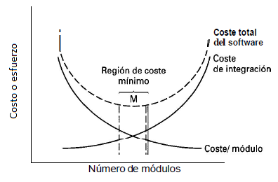
Modularidad
[Pressman, 2010]

Slide 53
Modularidad
Reglas de evaluación de modularidad:
Correspondencia directa entre estructura de la solución y la estructura del dominio del problema modelado.
Pocas interfaces, cada componente debe comunicarse con el menor número posible de componentes.
Interfaces pequeñas.
Interfaces claras.
Ocultación de información.

Slide 54
Modularidad - Cohesión
La cohesión es la medida de la relación funcional de los elementos de un módulo.
Organizacion de los elementos de forma que los que tengan mayor relación para realizar una tarea, pertenezcan al mismo módulo y los elementos no relacionados se encuentren en módulos separados.
Un subsistema o módulo tiene un alto grado de cohesión si mantiene unidas cosas que están relacionadas entre ellas, y mantiene fuera al resto.
La cohesión es una indicación cualitativa del grado que tiene un módulo para centrase en una sola cosa

Slide 55
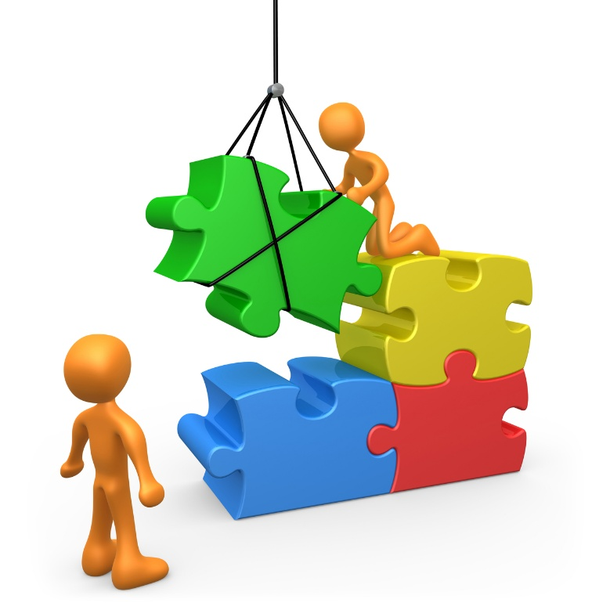
Modularidad - Acoplamiento
El acoplamiento es una medida de la interconexión entre los módulos de una estructura de software.
El acoplamiento depende de la
complejidad de la interconexión entre los
módulos, el punto donde se realiza una
entrada o referencia a un módulo y los
datos que se pasan a través de la interfaz.
Un acoplamiento bajo indica un sistema bien dividido y puede lograrse mediante la reducción de relaciones innecesarias.

Slide 56
Modularidad - Acoplamiento
Una conectividad sencilla entre módulos da como resultado:
Un software más fácil de entender.
Un software menos propenso al efecto “ola” (errores en un lugar se propagan a otros).
Un bajo acoplamiento significa que un cambio en un componente no implicará un cambio en otro.
Minimizar el acoplamiento
Aplicar Ley de Demeter

Slide 57
Modularidad, Cohesión, Acoplamiento
META

Slide 58
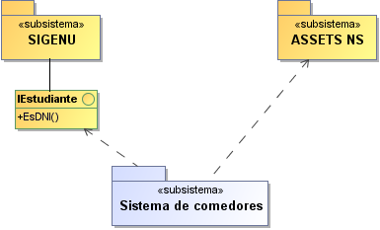
EJEMPLO
El sistema de comedores es una aplicación que se desea desarrollar para controlar los comensales reales que usan diariamente los servicios de desayuno, almuerzo y comida en los distintos comedores con que cuenta la Universidad. Con estos datos se puede pronosticar cuántos usarán el servicio al día siguiente. Este resultado, la existencia de productos en el almacén y los ingredientes requeridos para su elaboración; permiten elaborar el menu del día siguiente.

Slide 59
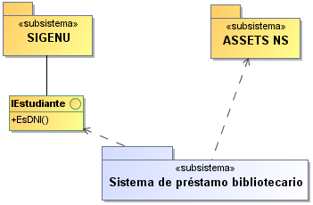
EJEMPLO
En la biblioteca se prestan libros a los estudiantes y trabajadores de la Universidad.

Slide 60
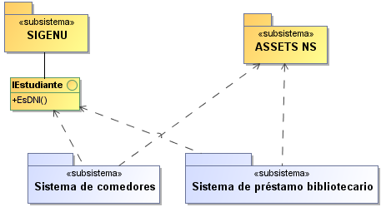
EJEMPLO
Problemas:
Cada vez que una nueva aplicación necesita comprobar que quién accede al servicio es un estudiante o trabajador de la Universidad, se crea una dependencia del Nuevo módulo con SIGENU y ASSETS NS.

Slide 61
EJEMPLO
Problemas:
ASSETS NS es una aplicación que no tiene implementado servicios, por lo que las aplicaciones acceden directamente a la BD. Este sistema se actualiza periódicamente y modifica el diseño de la BD.

Slide 62
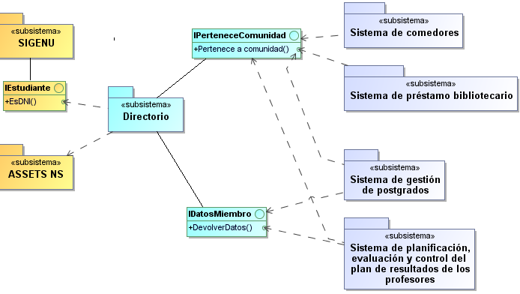
EJEMPLO
Solución:

Slide 63
Modelo-Vista-Controlador
Recordando
Antipatrón
Problema: Un propósito común de numerosas aplicaciones es el de tomar datos de un almacenamiento y mostrarlos al usuario. Cuando el usuario introduce modificaciones se reflejan en el almacenamiento.
Solución: Unir ambas piezas para reducir la cantidad de código y optimizar la ejecución porque el flujo de información ocurre entre el almacenamiento y la interfaz.

Slide 64
Modelo-Vista-Controlador
Recordando
Antipatrón
Principios de diseño que incumple:
Encapsular la variabilidad
Principio Hollywood
Single Responsability Principle
…
La programación de interfaz y la lógica de negocios requiere de habilidades distintas.
Las aplicaciones incorporan lógica de negocio que va más allá de la trasmisión de datos.

Slide 65
Resumiendo….
EL DESARROLLO DE SOFTWARE ES UN PROCESO MUY ARTESANAL Y COMO BUENOS ARTESANOS DE SOFTWARE:
DRY (Don´t Repeat Yourself) ⇒ No te repitas
KISS (Keep It Simple Stupid) ⇒ El diseño de un programa debe ser sencillo
Regla del Boy Scout ⇒ El código siempre puede mejorarse, debemos refactorizar el código para dejarlo más limpio y simple que antes

Slide 66
Resumiendo….
Aplica siempre SOLID
SRP (Simple Responsability Principle)
Las clases o módulos deben tener siempre una única responsabilidad
Principio de sustitución de Liskov
Una clase derivada no debe modificar el comportamiento de la clase base
DPI (Dependency Inversion Principle)
Las clases de alto nivel no deben depender de clases de bajo nivel, “no llames nosotros le llamaremos”
Open/Close Principle
Abierto para su extensión y cerrado para su modificación
ISP (Interface Segregation Principle)
Una clase que implemente una interfaz no debe depender de métodos que no utiliza

Slide 67
Resumiendo….
Soc (Separation of concerns) ⇒ MVC
Principio YANGI (You ain´t gonna need it) ⇒ No debemos implementar algo sin no estamos seguros de necesitarlo
Ley de Demeter ⇒ No hay que hablar con extraños

Slide 68

Conclusiones

Slide 69
Estudio individual
Para la próxima conferencia:
Leer: Roger Pressman. Ingeniería del software: un enfoque práctico. 7ma edición. 2010. Capítulo 13.
Traer un ejemplo de implementación o diseño que hayan programado, para los cuales consideren que se ha violado uno o más principios de diseño de los estudiados en clase. Esté listo para exponer sus ideas.

Slide 70
Estudio individual
Identifique los principios de diseño que se debería tomar en consideración y explique por qué.
La proliferación de sustancias nocivas capaces de incrementar las capacidades o posibilidades físicas del atleta por encima del nivel normal constituye motivos de ilegalidad ante una competencia. En este sentido el comité olímpico internacional en vista a los Juegos Olímpicos de Río de Janeiro 2016 realizó acciones que van encaminadas a garantizar que cada atleta cumpla con las normas reguladas previas a la competencia. En los laboratorios antidopajes OLYMPIC, se realizan todos los exámenes que se necesitan para sancionar a un atleta. Para ello, se necesita un sistema capaz de gestionar de forma automática las pruebas antidopaje y los resultados de estas. El sistema debe ser capaz de leer de los dispositivos externos para que los especialistas puedan tomar decisiones sobre la muestra. Según la prueba que se realice será el dispositivo que se deba usar. Una vez que la muestra se analiza, los resultados son gestionados y publicados. Si los resultados de la prueba resultan positivos al doping, el sistema debe ser capaz de clasificar a qué clase de doping se está haciendo referencia, así como el método por el cual se obtuvo este estado. Brindará información sobre las sustancias doping más frecuente, así como el o los deportes que más casos han consumido doping.

Slide 71
Estudio individual
continuación del enunciado
Teniendo en cuenta las características del deporte, un atleta puede ser sometido a más de un examen. Los especialistas del laboratorio, no conocen la identidad del atleta, analizan los resultados con la única información del número de código del kit de recogida de la muestra.
Por otra parte, se cuenta con el sistema Control de Dopaje, que cada cierto tiempo encuestará al sistema en cuestión para conocer si se han producido nuevos cambios. En caso de que se produzcan, se almacenarán los resultados donde el número de código de la muestra encaja con la documentación del atleta. Los directivos de la IAAF son los encargados de la gestión de los atletas clasificados y la posibilidad de ver los reportes con los resultados de las pruebas de antidoping.
Clases de doping: | Métodos doping
Estimulantes: AminasSimpatomiméticas (efedrina), EstimulantesSicomotores (anfetaminas) y EstimulantesDiversos (cafeína) Analgésicos Narcóticos (morfina) Esteroides Anabólicos (nerobol) Betabloqueadores (propanolol) Diuréticos (acetazolamida) Hormonaspeptídicas y análogos. | Doping sanguíneo. B-Manipulación farmacológica, química o física de la orina.
Nota: La clase estimulante puede tener a su vez combinaciones entre sus diferentes tipos

Slide 72
Orientación del seminario
Revisión de las indicacones en la Nube

Slide 73
Conferencia No. 3
Diseño de Software
Principios de Diseño de Software

